Slide 1
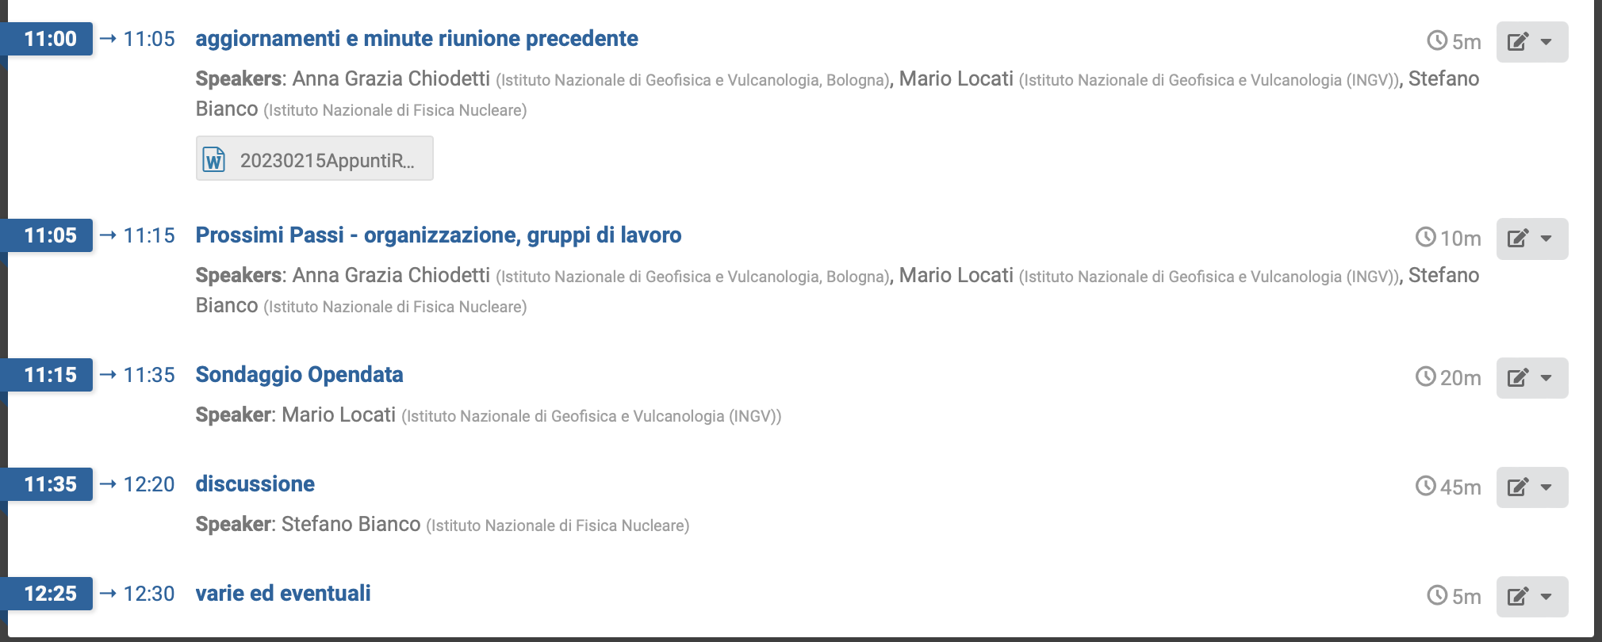
Open Science CoPER n.18 https://agenda.infn.it/e/coper.openscience/18 https://home.infn.it/conper/openscience.html
Stefano, Anna Grazia, Mario
20230321
https://blue.meet.garr.it/b/ire-pvz-eiz-ndq

Slide 2
Appunti riunione precedente
Editabili in https://pandora.infn.it/public/f370c7
Inserite il vostro nome se eravate presenti ☺
Nuovi partecipanti
Giuseppe Simeone (INGV) per diritto autore
Deborah De Angelis (coord progetto Knowledge Right 21) per diritto autore
Nadia Pastrone (INFN) per valutazione e Mattia Bruno INFN GL OS

Slide 3
Agreement on reforming Research Evaluation + COARA
Firmatari italiani
https://coara.eu/agreement/signatories/?category%5B0%5D=italy#signatories
ANVUR
CNR
ISPRA
…

Slide 4
Documento Prossimi Passi: DOI, ORCID, ROR
https://doi.org/10.15161/oar.it/76963
Quali enti utilizzano obbligatoriamente ORCID e ROR ?
INGV
INFN
OGS ORCID, no ORCID
Grande importanza per VQR
Raccomandazione agli EPR
Gruppo Tematico Pubblicazioni (vedi prossimo intervento)

Slide 5
Appuntamenti
5 aprile 0930 - CARE organizza seminari su contratto IEEE, chiesto un intervento a stefano che discuta luci e ombre dal punto di vista degli autori. Circolate i vostri commenti, soprattutto quelli critici
Per le vostre agende: 5 giugno giornata organizzata da D. Castelli con il MUR sul PNSA, programma in preparazione - EOSC
Riunione del Gruppo Tematico Pubblicazioni per il rilascio dei risultati del sondaggio (vedi convegno di dicembre)

Slide 6
Prossimi Passi
Nel documento PP abbiamo tratto le conclusioni della discussione svolta durante il convegno di dicembre al CNR
Suddividere il lavoro
Determinare destinatari, finalita`, struttura.
Proposta:
Vengono istituiti Gruppi Tematici (GT) e redatte sintetiche linee guida metodologiche (stefano+anna grazia + mario)
Deliverable: breve (2 pagine) documento con raccomandazioni
Destinato ai presidenti degli EPR
Pubblico
Riunioni aperte dei GT
Interazione con atenei, informazione con Osservatorio OS CRUI
Per ogni GT, workshop conclusivo , singoli ma eventualmente adiacenti se opportuno
Entro settembre ottobre

Slide 7
Prossimi Passi – gruppi
Scienza aperta e Valutazione della ricerca
Susanna Terracini (INDAM e UniTO)
Francesca Di Donato (CNR)
Pasquale Lubrano (INFN) → Nadia Pastrone (INFN)
Francesco Lazzarini (CoPER, ISPRA)→ ? COORDINAMENTO GDL VALUTAZIONE COPER ?
Paola Carrabba (ENEA)
Accesso equo e sostenibile alle pubblicazioni
Emanuela Secinaro (INRIM)
Roberta Maggi (CNR)
Silvia Giannini (ISTI-CNR)
Anna Grazia Chiodetti (INGV)
Antonella Gasperini (INAF), Monica Sala (ENEA)
Diritto d’autore
Stefano Bianco (INFN)
Roberto Caso (UniTN e AISA)
Deborah De Angelis (UniTN e AISA)
Filomena Severino (ISPRA)
Giuseppe Simeone (INGV)
Federico Binda (Science for Democracy e UniMI)
Open data
Mario Locati (INGV)
Roberta Vigni (ISPRA)
Angela Saraò (OGS)
Alessandra Giorgetti (OGS)
Carlo Cipolloni (ISPRA)
Vincenzo Patruno (ISTAT)
Dario Menasce (INFN) + CNR + INAF + ASI + ENEA
Software opensource - Massimo Carboni (GARR), Mario Locati (INGV) + altri INGV + ? +
Supporto alla comunicazione -– Stefano Bianco, Maria Grazia Chiodetti, Mario Locati, Giovanni De Simone, Roberta Vigni, Vincenzo Patruno

Slide 8
Da fare, varie ed eventuali
Tutti: definire la composizione dei GT
Recuperare EPR non presenti (s+ag+m)
stefano, anna grazia, mario
Redigere linee guida per il funzionamento dei GT
Chiarire GDL Valutazione CoPER
23 marzo riunione GT pubblicazioni per finalizzazione del sondaggio istituzionale
Prossima riunione: 5 settimane
Sondaggio proposta: 21 aprile

Slide 9
Dear colleague,
CARE-CRUI and IEEE invite you to join an upcoming free webinar on 5 April to help you understand the open access publishing opportunities available to you, and how to take advantage of
your institution’s open access agreement with IEEE. This webinar will review the current state of open access agreements in Italy, guide you through the process of submitting an open access paper to IEEE, and also provide additional critical insights related to open access publishing. The seminar will also cover details on the many publishing options available from IEEE, offer important tips and best practices to help authors get published, and share helpful resources for authors.
Following is the agenda for the event:
“Open Access and Transformative Agreements in Italy: the Current State of the Art”
o Nino Grizzuti, CRUI-CARE and University of Naples Federico II, coordinator of CARE Group, 45 minutes (Language: Italian)
“How to Publish Open Access Articles with IEEE under the CARE CRUI Agreement”
o Featuring Eszter Lukacs, IEEE Client Services Manager, 45 minutes (Language: English)
“Additional Insights on Open Access Publishing”
o Stefano Bianco, CRUI-CARE and INFN, member of CARE Group, 20 minutes (Language: Italian)
Register and reserve your seat today!
This event and your institutional subscription is made possible by your institution’s library. If you have any questions about your access or this event, please contact your library administrator.
Please feel free to share this information with your colleagues at your institution, and we look forward to seeing you there!
Sincerely,
CARE-CRUI and IEEE

Slide 10
Co(n)PER
gruppo tematico GT
Obiettivi: lavoro nei GT, workshop, raccomandazione alla CoPER
Nuovi membri PP roberto caso, simeone, deborah, nadia
Inserire nella lista solo quelli EPR ?
Valutazione elenco firme agreement (M+AG+S) mostrare link e lista di volta in volta degli EPR firmatari
Raccomandazione utilizzo SW opensource - propagandare ---Onlyoffice---
Raccomandazione EPR Orcid (risolvere problema di roberta vigni e …) + ror
https://istituto.ingv.it/it/open-science/identificativi.html
"name": "Istituto Nazionale di Geofisica e Vulcanologia (INGV)", "affiliationIdentifier": "https://ror.org/00qps9a02", "affiliationIdentifierScheme": "ROR" }
Dati nuovo sondaggio (Mario +) 20’
5 giugno save the date evento MUR
Comunicazione stefano su invito CARE contratti IEEE – sollecitare commenti
Finalizzazione sondaggio (in settimana riunione del GT - Da confermare) Anna Grazia e pubblicazione https://coara.eu/agreement/signatories/?category%5B0%5D=italy#signatorie
https://conper.workplace.garr.i
https://conper.workplace.garr.it/Products/Files/#19Ma
https://istituto.ingv.it/it/open-science/identificativi.htm
https://data.crosscite.org/application/vnd.datacite.datacite+json/
https://data.crosscite.org/application/vnd.datacite.datacite+json/10.13127/cpti/cpti15.4

